Slide 1
Онлайн круглый стол «Информатика в начальной школе – основа развития ИКТ компетентностей. Из опыта работы»
21.01.2022

Slide 2
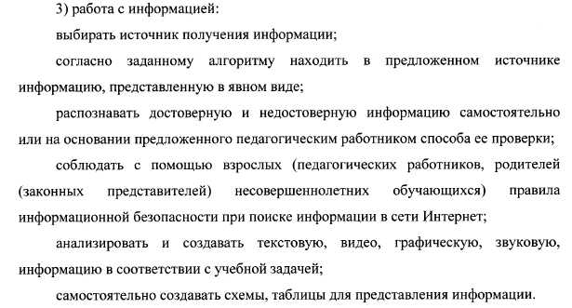
ФГОС НОО 2021г.
Определена предметна область «Математика и информатика» (информатика не является обязательным предметом, но может быть включена в часть формируемую участниками образовательных отношений)
Метапредметные результаты:
Часть результатов, которые относятся к информатике

Slide 3
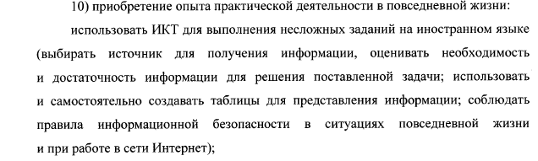
ФГОС НОО 2021г.
Предметные результаты
Русский язык: использовать словари и различные материалы, включая ресурсы сети Интернет;
Иностранный язык: …, безопасное использование электронных ресурсов Организации и сети Интернет, получение информации из источников в современной информационной среде;

Slide 4
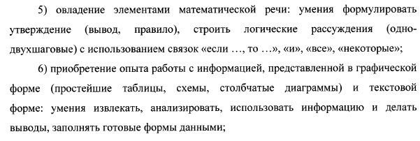
ФГОС НОО 2021г.
Предметные результаты
Математика: развитие логического и алгоритмического мышления: умения распознавать верные (истинные) и неверные (ложные) утверждения в простейших случаях в учебной и практических ситуациях, строить алгоритмы и использовать изученные алгоритмы …

Slide 5
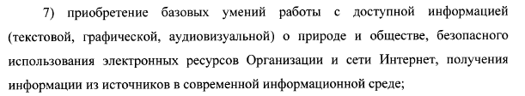
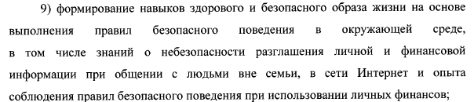
ФГОС НОО 2021г.
Предметные результаты
Окружающий мир:

Slide 6

ФГОС НОО 2021г.
Предметные результаты
Изобразительное искусство:
Технология:

Slide 7
Содержание примерных программ по предметам НОО
Математика 1 класс
Технология 1 класс (2ч)
Математическая информация
Сбор данных об объекте по образцу. Характеристики объекта, группы объектов (количество, форма, размер). Группировка объектов по заданному признаку.
Закономерность в ряду заданных объектов: её обнаружение, продолжение ряда.
Верные (истинные) и неверные (ложные) предложения, составленные относительно заданного набора математических объектов.
Чтение таблицы (содержащей не более 4-х данных); извлечение данного из строки, столбца; внесение одного-двух данных в таблицу. Чтение рисунка, схемы с одним-двумя числовыми данными (значениями данных величин).
Демонстрация учителем готовых материалов на информационных носителях.
Информация. Виды информации.

Slide 8
Содержание примерных программ по предметам НОО
Математика 2 класс
Технология 2 класс (2ч)
Математическая информация
Нахождение, формулирование одного-двух общих признаков набора математических объектов: чисел, величин, геометрических фигур. Классификация объектов по заданному или самостоятельно установленному признаку. Закономерность в ряду чисел, геометрических фигур, объектов повседневной жизни.
Верные (истинные) и неверные (ложные) утверждения, содержащие количественные, пространственные отношения, за-висимости между числами/величинами.
Работа с таблицами: извлечение и использование для ответа на вопрос информации, представленной в таблице (таблицы сложения, умножения; график дежурств, наблюдения в природе и пр.).
Внесение данных в таблицу, дополнение моделей (схем, изображений) готовыми числовыми данными.
Алгоритмы (приёмы, правила) устных и письменных вычислений, измерений и построения геометрических фигур.
Правила работы с электронными средствами обучения (электронной формой учебника, компьютерными тренажёрами).
Демонстрация учителем готовых материалов на информационных носителях.
Поиск информации. Интернет как источник информации

Slide 9
Содержание примерных программ по предметам НОО
Математика 3 класс
Технология 3 класс (4ч)
Математическая информация
Классификация объектов по двум признакам. Верные (истинные) и неверные (ложные) утверждения: конструирование, проверка. Логические рассуждения со связками «если …, то …», «поэтому», «значит».
Извлечение и использование для выполнения заданий информации, представленной в таблицах с данными о реальных процессах и явлениях окружающего мира (например, расписание уроков, движения автобусов, поездов); внесение данных в таблицу; дополнение чертежа данными.
Формализованное описание последовательности действий (инструкция, план, схема, алгоритм).
Столбчатая диаграмма: чтение, использование данных для решения учебных и практических задач.
Алгоритмы изучения материала, выполнения обучающих и тестовых заданий на доступных электронных средствах обучения (интерактивной доске, компьютере, других устройствах).
Информационная среда, основные источники (органы восприятия) информации, получаемой человеком. Сохранение и передача информации. Информационные технологии. Источники информации, используемые человеком в быту: телевидение, радио, печатные издания, персональный компьютер и др.
Современный информационный мир. Персональный компьютер (ПК) и его назначение. Правила пользования ПК для сохранения здоровья. Назначение основных устройств компьютера для ввода, вывода и обработки информации. Работа с доступной информацией (книги, музеи, беседы (мастер-классы) с мастерами, Интернет, видео, DVD). Работа с текстовым редактором Microsoft Word или другим.

Slide 10
Содержание примерных программ по предметам НОО
Математика 4 класс
Технология 4 класс (6ч)
Математическая информация
Работа с утверждениями: конструирование, проверка истинности; составление и проверка логических рассуждений при решении задач.
Данные о реальных процессах и явлениях окружающего мира, представленные на диаграммах, схемах, в таблицах, текстах. Сбор математических данных о заданном объекте (числе, величине, геометрической фигуре). Поиск информации в справочной литературе, сети Интернет. Запись информации в предложенной таблице, на столбчатой диаграмме.
Доступные электронные средства обучения, пособия, тренажёры, их использование под руководством педагога и самостоятельно. Правила безопасной работы с электронными источниками информации (электронная форма учебника, электронные словари, образовательные сайты, ориентированные на детей младшего школьного возраста).
Алгоритмы решения учебных и практических задач.
Работа с доступной информацией в Интернете и на цифровых носителях информации.
Электронные и медиаресурсы в художественно- конструкторской, проектной, предметной преобразующей деятельности. Работа с готовыми цифровыми материалами. Поиск дополнительной информации по тематике творческих и проектных работ, использование рисунков из ресурса компьютера в оформлении изделий и др. Создание презентаций в программе PowerPoint или другой.

Slide 11



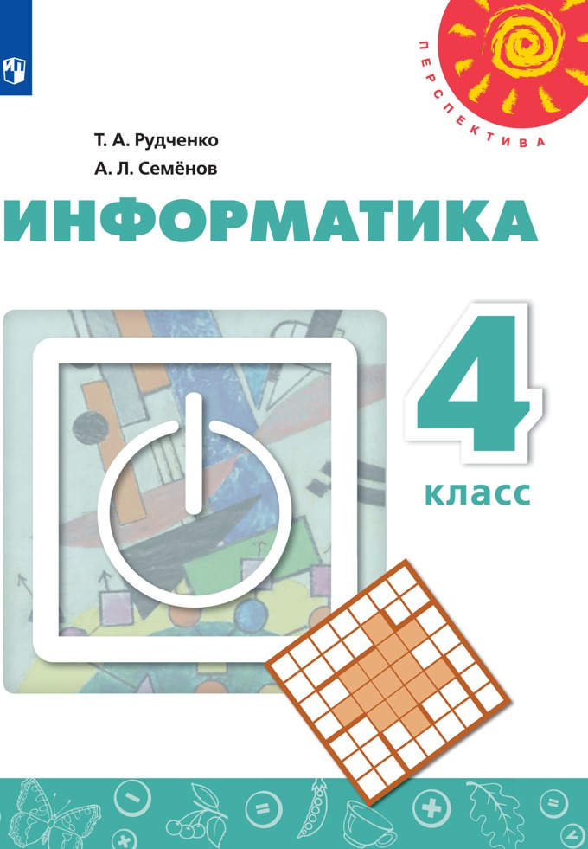
УМК по Информатике в начальной школе
АО «Издательство «Просвещение»
УМК Рудченко Т. А., Семенов А. Л.

Slide 12

УМК по Информатике в начальной школе
АО «Издательство «Просвещение»
Учебник Информационная безопасность. Правила безопасного Интернета. 2–4 классы : учебник
Авторы Цветкова М. С., Якушина Е. В.

Slide 13




УМК по Информатике в начальной школе
ООО «БИНОМ. Лаборатория знаний»
УМК «Информатика» авторского коллектива под рук. А.В. Горячева и др. 1-4 классы
Авторы Павлов Д.И., Полежаева О.А. , Коробкова Л.Н.

Slide 14



УМК по Информатике в начальной школе
ООО «БИНОМ. Лаборатория знаний»
УМК «Информатика» авторского коллектива под рук. Н.В. Матвеевой 2-4 классы

Slide 15





УМК по Информатике в начальной школе
ООО «БИНОМ. Лаборатория знаний»
УМК «Информатика» авторского коллектива А.В. Могилев, В.Н. Могилева, М.С. Цветкова. 3-4 классы

Slide 16


УМК по Информатике в начальной школе
ООО «БИНОМ. Лаборатория знаний»
УМК «Информатика» авторского коллектива под рук. М.А. Плаксина 3-4 классы

Slide 17
Fgosreestr.ru программы учебных курсов
Данный курс предназначен для системного и целенаправленного знакомства учащихся начальной школы с понятием искусственного интеллекта и связанными с ним технологиями, методами, инструментами. Данный курс способен занять существенное место в системе универсальных учебных действий, формируемых у учащихся, что является одной из ключевых задач начального образования.
Тематическое планирование
Введение в искусственный интеллект: технологические решения (2ч)
Дидактическая игра (1ч)
Роль искусственного интеллекта в жизни человека: этика и регулирование (1ч)
Компьютерное зрение (2ч)
Машинное обучение в искусстве (2ч)
Машинное обучение в играх (2ч)
Машинное обучение в науке (2ч)
Голосовые помощники (2ч)
Машинное обучение в спорте (2ч)
Проект «Искусственный интеллект в образовании» (2ч)
Всего 18 часов

Slide 18
Ресурсы для работы в начальной школе
https://libren.org/ раздел Информатика, учебники и рабочие тетради для ознакомления с содержанием
https://урокцифры.рф
Современный учительский портал: Информатика в начальной школе
Информатика в начальной школе от Инфознайки

Slide 19
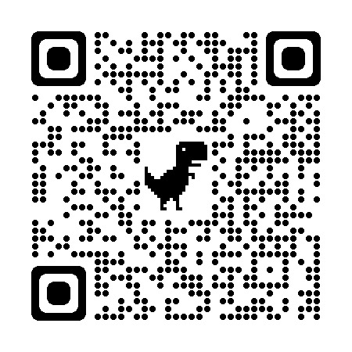
МОУ «ГЦРО»
ул.Большая Октябрьская, 44/60

